Slide 1


IA EN EL AULA
CON LEARNING ML
Jorge Lobo Martínez
@lobo_tic

Slide 2
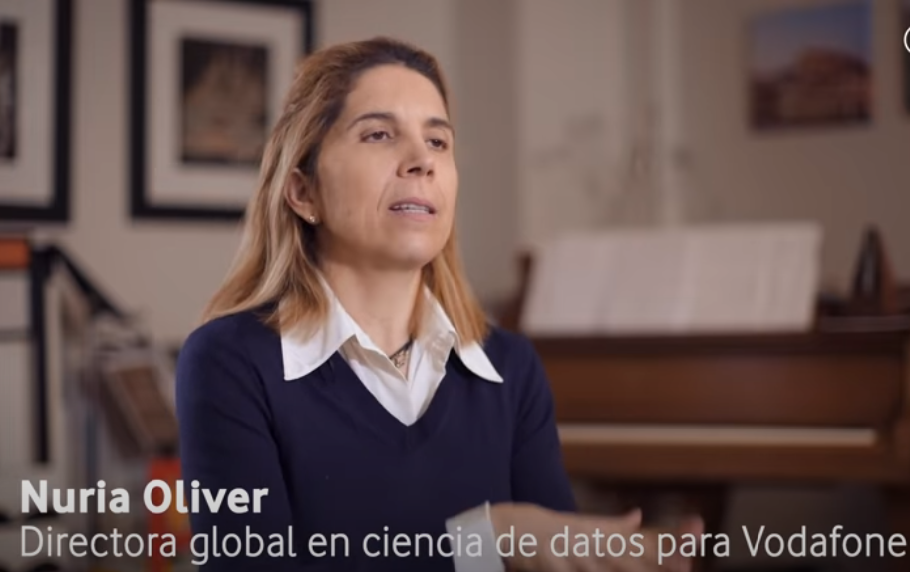
¿QUÉ ES LA IA?
Es una disciplina dentro de las ciencias de la computación cuyo propósito es la creación de sistemas informáticos o combinaciones de algoritmos que imiten la inteligencia humana para realizar tareas, y que pueden mejorar conforme recopilan información
Nuria Oliver en La inteligencia artificial creará 58 millones de puestos de trabajo, por El Futuro Es Apasionante de Vodafone, bajo Licencia Estandar de Youtube

Slide 3
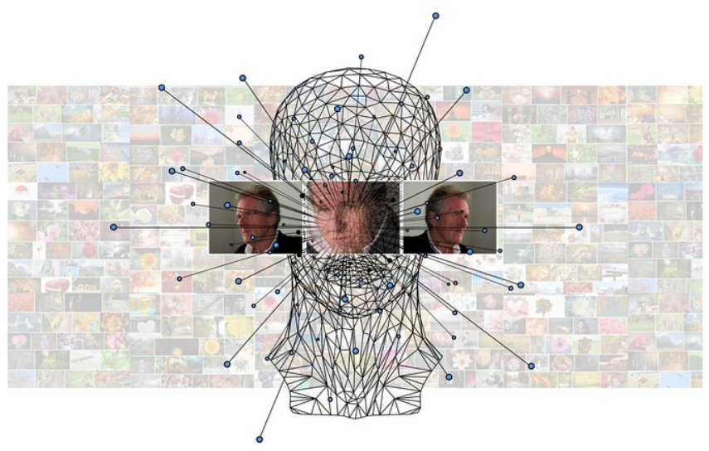
¿CÓMO APRENDE UNA MÁQUINA?
Con datos, cuantos más, mejor.
Mediante algoritmos y técnicas para construir modelos de predicción y clasificación a partir de datos conocidos.
Esto es lo que se conoce como Aprendizaje Automático (del inglés, Machine Learning).
Algoritmo, fotos por la máquina, por Geralt, se encuentra bajo una Licencia de Pixabay

Slide 4
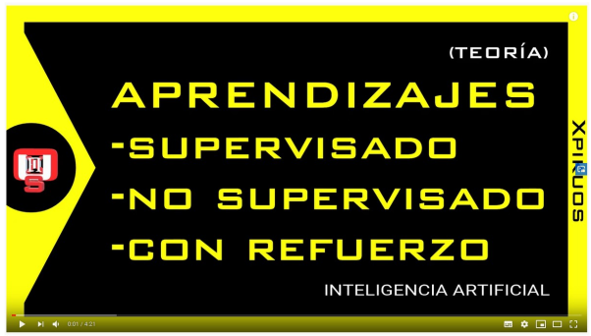
MODELOS DE APRENDIZAJE
Aprendizaje supervisado 🔗
Aprendizaje no supervisado 🔗
Aprendizaje semisupervisado
Aprendizaje por refuerzo 🔗
Aprendizaje supervisado y no supervisado diferencias, y con refuerzo (IA), por Xpikuos, se encuentra bajo una Licencia de Youtube Estandar

Slide 5
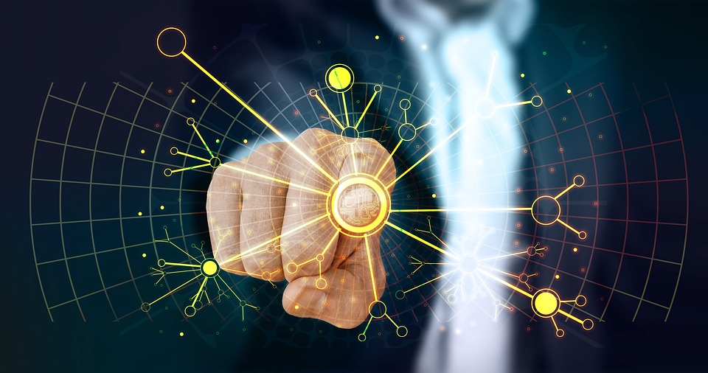
DESAFÍOS
Datos de entrenamiento sesgados o incompletos.
Impacto negativo en el empleo.
Software dependiente de factores externos (internet, falta de suministro eléctrico, fallos de seguridad…).
Usos ilegítimos (estafas, fake news…).
Privacidad.
Web, red, tecnología, desarrollador, por Geralt, se encuentra bajo una Licencia de Pixabay

Slide 6
IA GENERATIVA
Rama de la IA enfocada en la generación de contenido original a partir de datos existentes y en respuesta a indicaciones.
  Texto (GPT-3, LaMDA, LLaMA, BLOOM, GPT-4…).
  Código (Copilot).
  Imágenes (DALL-E, Midjourney, Stable Diffusion…).
  Música ().
  Video (RunwayML, Make-A-Video...)

Slide 7
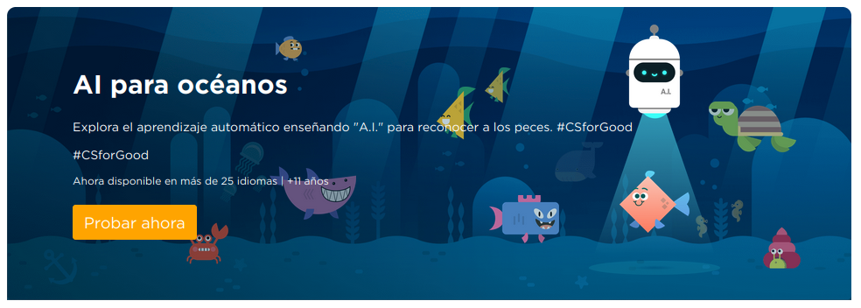
IA PARA LOS OCÉANOS
Tomando contacto: IA para los océanos
https://studio.code.org/s/oceans/lessons/1/levels/2

Slide 8

IA PARA LOS OCÉANOS
¿QUÉ HEMOS VISTO?
Proceso:
    Entrenamiento
    (Aprendizaje)
    Prueba
    Reentrenamiento
    Prueba
    Mejoras
Términos:
    Categorías (etiquetas)
    Ejemplos

Slide 9
LEARNING ML
Rama de la IA enfocada en la generación de contenido original a partir de datos existentes y en respuesta a indicaciones.
  Texto (GPT-3, LaMDA, LLaMA, BLOOM, GPT-4…).
  Código (Copilot).
  Imágenes (DALL-E, Midjourney, Stable Diffusion…).
  Música ().
  Video (RunwayML, Make-A-Video...)

Slide 10
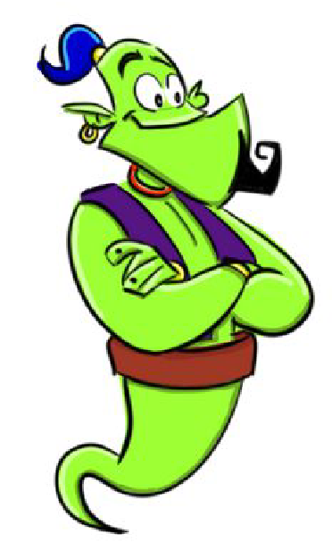
LEARNING ML
Herramienta para crear modelos de machine learning.
  Desarrollada por Juan David Rodriguez
  Software Libre
  Sin registro
  On-line o escritorio
  Diferentes opciones de complejidad
  Uso de modelos con Scratch (fork)
  Uso de modelos en Robótica (Placas Echidna)

Slide 11
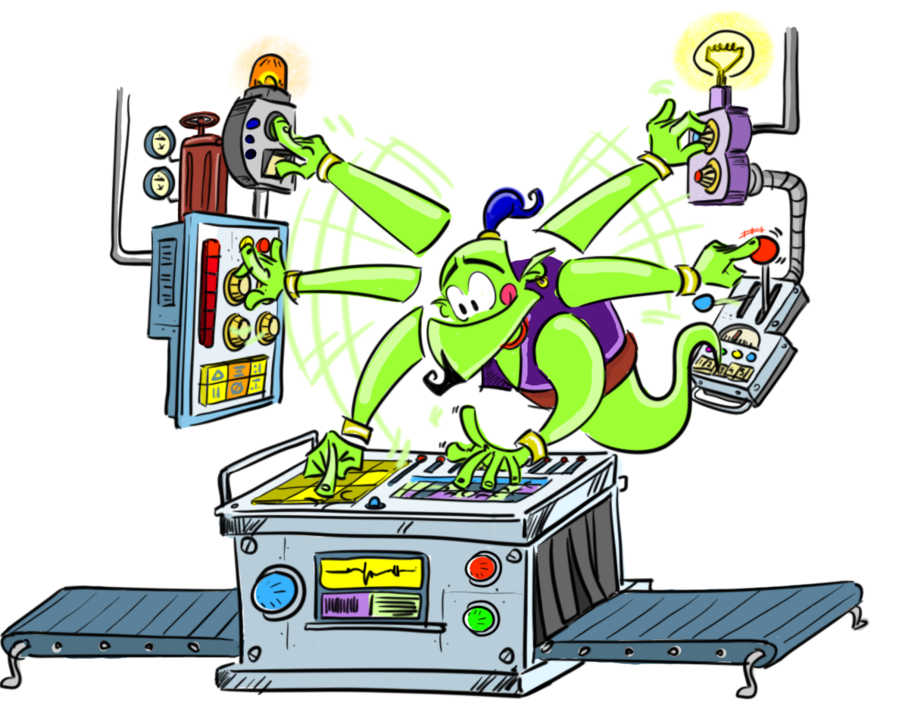
LEARNING ML
¡COMENZAMOS!
https://web.learningml.org/

Slide 12
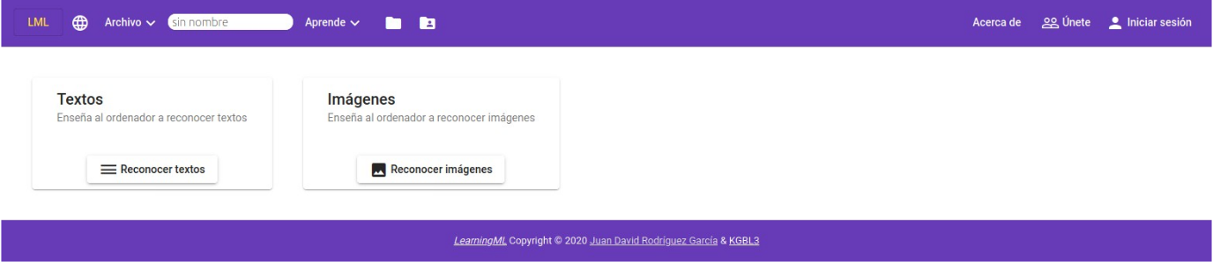
LEARNING ML
1. Entra en la web de LearningML (https://learningml.org/) y haz clic en Comenzar.
2. Selecciona el tipo de modelo que quieres entrenar: Para reconocer textos o para reconocer imágenes.

Slide 13
LEARNING ML
3. Añade clases y ejemplos para cada una de ellas.
4. Entrena el modelo.
5. Prueba el modelo. Recuerda utilizar expresiones diferentes a las que has utilizado en el entrenamiento para comprobar que generaliza.

Slide 14
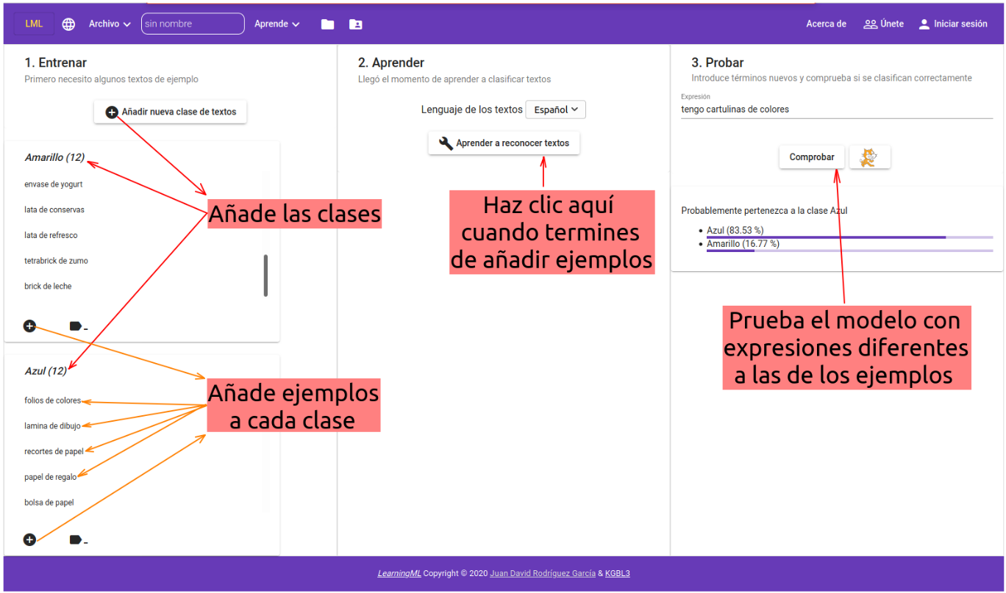
LEARNING ML

Slide 15

LEARNING ML
¡PASAMOS A SCRATCH!

Slide 16
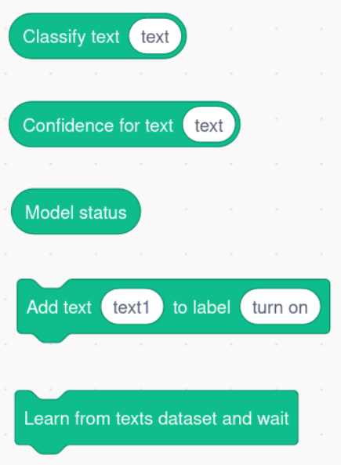
LEARNING ML
Enmarca el texto en una clase
Indica el porcentaje más alto de confianza
¿Cómo está el modelo?
Añade un ejemplo a una clase
Reentrena el modelo

Slide 17
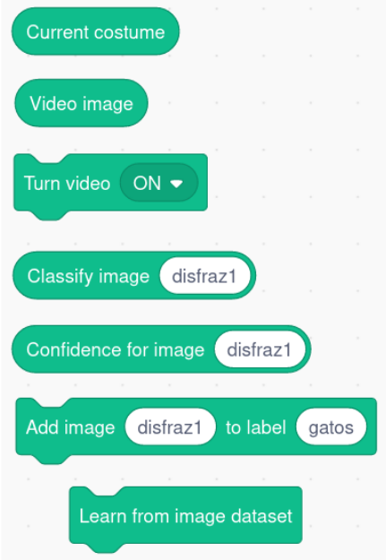
LEARNING ML
Disfraz que muestra el sprite
Imagen desde la webcam
Encender/apagar la webcam
Enmarca la imagen en una clase
Indica el porcentaje más alto de confianza
Añade un ejemplo a una clase
Reentrena el modelo

Slide 18
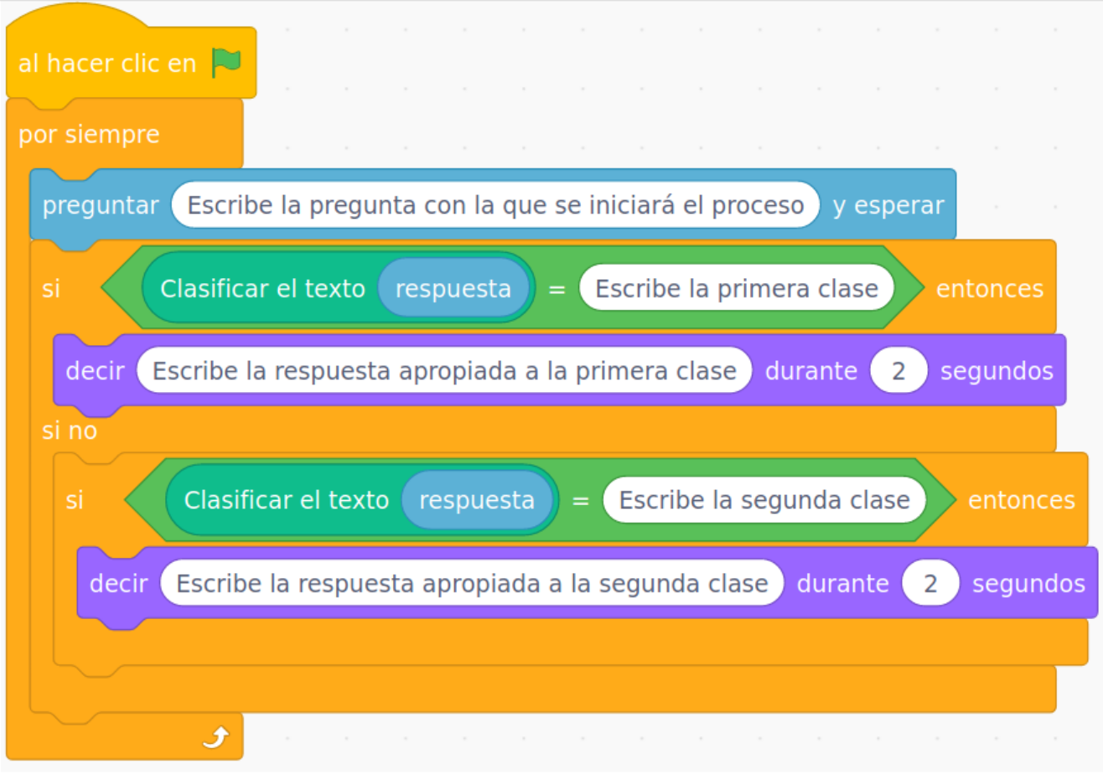
LEARNING ML
Ejemplo de proyecto:

Slide 19

ECHIDNASCRATCH + LEARNING ML
Un paso más allá: Robótica educativa + IA
https://echidna.es/

Slide 20
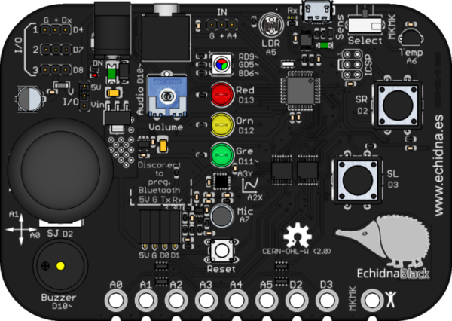
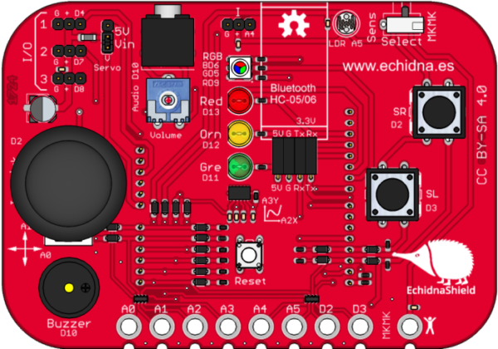
ECHIDNASCRATCH + LEARNING ML
Las placas Echidna tienen integrados sensores y actuadores para facilitar la programación de dispositivos físicos

Slide 21

ECHIDNASCRATCH + LEARNING ML
EchidnaScratch es un fork de Scratch que incluye bloques para controlar las placas Echidna

Slide 22

ECHIDNASCRATCH + LEARNING ML
EchidnaScratch es un fork de Scratch que incluye bloques para controlar las placas Echidna

Slide 23
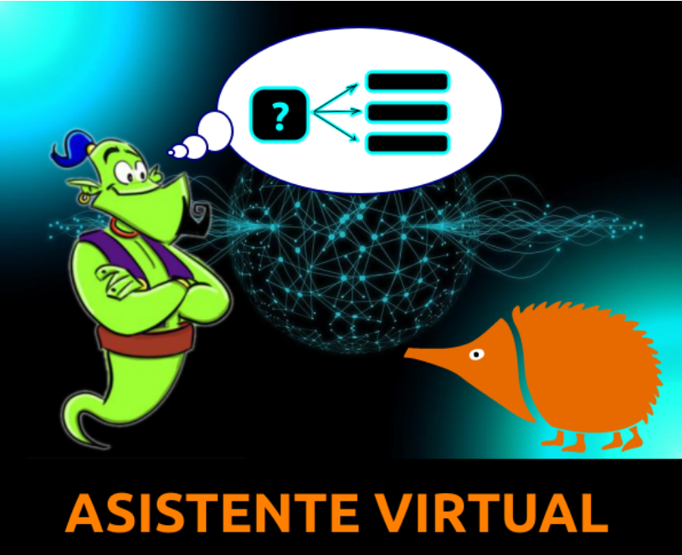
ECHIDNASCRATCH + LEARNING ML
Un ejemplo: Asistente virtual con EchidnaScratch y Learning ML

Slide 24
¡MUCHAS GRACIAS!
IA EN EL AULA
CON LEARNING ML
Jorge Lobo Martínez
@lobo_tic

